Slide 1
ЗДОРОВЫЙ ОБРАЗ ЖИЗНИ
Здоровый образ жизни — это концепция жизнедеятельности человека, направленная на улучшение и сохранение здоровья с помощью соответствующего питания, физической подготовки, морального настроя и отказа от вредных привычек.

Slide 2
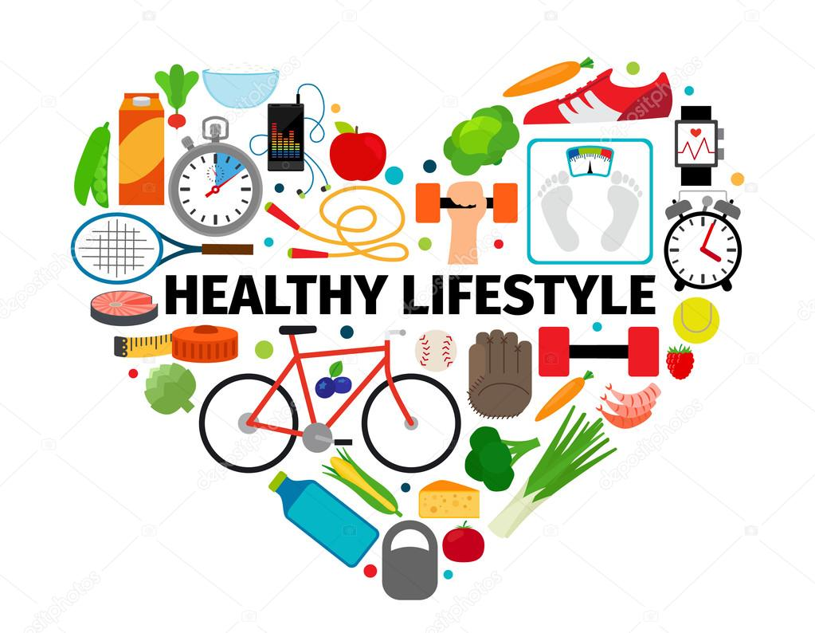
1 ЗАДАНИЕ:ЗАГАДКИ
1. Что не купишь ни за какие деньги.
2. Для нормального функционирования человеку необходимо в день 2,5 литров этого вещества. Что это?
3.Как называется массовое заболевание людей.
4. Рациональное распределение времени в течение суток.
5. Тренировка организма холодом.
6. Какая жидкость переносит в организме кислород.
7. Как называется наука о чистоте.
8. Мельчайший организм, переносящий инфекцию.
9. Добровольное отравление никотином.

Slide 3
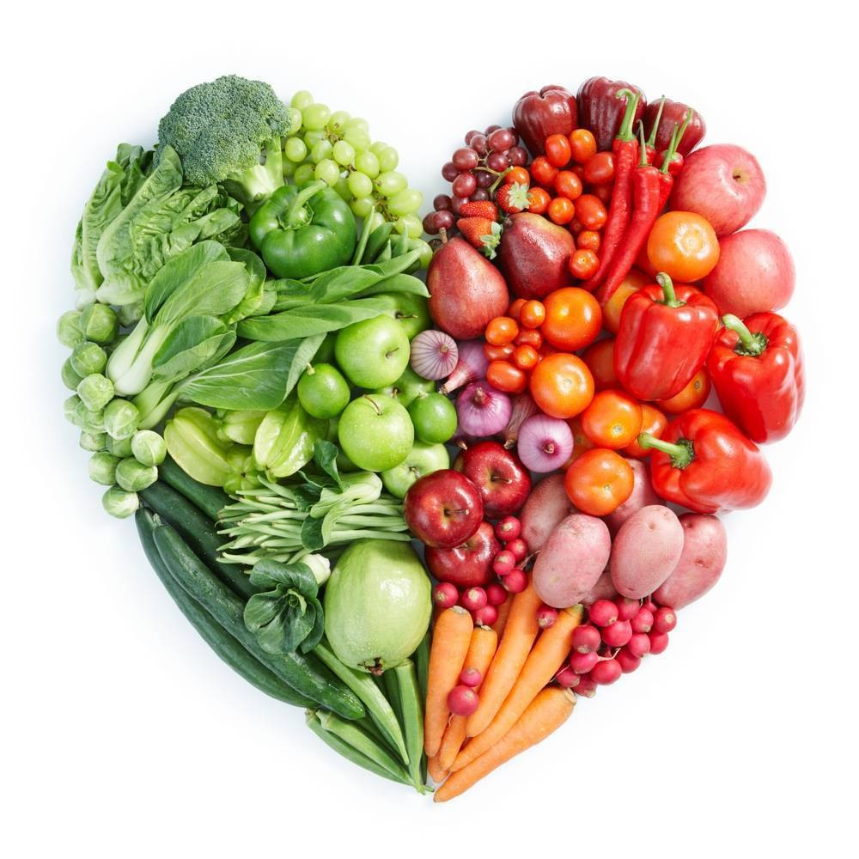
2 ЗАДАНИЕ:УГАДАЙ-КА
Любите правильно питаться?Вот несколько Фактов о правильном питании.
1. На завтрак лучше съесть кусочек пиццы, чем порцию хлопьев
2. Острая пища продлевает жизнь
3. В лимонах больше сахара, чем в клубнике
4. Микроволновая печь — лучший способ сохранить все минералы и питательные вещества в овощах
5. В сладком перце больше витамина С, чем в цитрусовых
Разгрызёшь стальные трубы, Если часто чистишь ... Я беру гантели смело - Тренирую мышцы ... Подружилась с физкультурой - И горжусь теперь Сок, таблеток всех полезней, Он спасёт от всех ... С детства людям всем твердят: Никотин - смертельный ...
Хоть ранку щиплет он и жжёт Лечит отлично - рыжий ... Для царапинок Алёнки Полный есть флакон ... Объявили бой бациллам: Моем руки чисто с ...

Slide 4
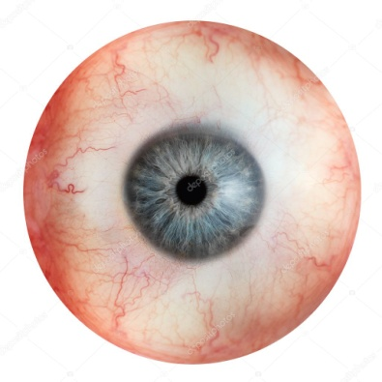
3 ЗАДАНИЕ : Органы чувств.
У людей имеется пять органов чувств, но самым информативным является зрение. Согласно исследованиям ученых, человек получает 90% информации об окружающем его мире через глаза. С целью оказания помощи людям, которые имеют ослабленное или атрофированное зрение, а также пропаганды профилактики зрительной функции в 1998 г. ВОЗ был учрежден Всемирный день зрения.
Почему крокодилы плачут во время еды?
Почему быки злятся, когда видят красный цвет?
Правда ли, что мозг страуса меньше глаза?
Правда ли, что мужчины и женщины страдают дальтонизмом в равной степени?
Какой врач лечит глаза?
Болезнь, при которой вам плохо видны далекие предметы и хорошо близкие?

Slide 5
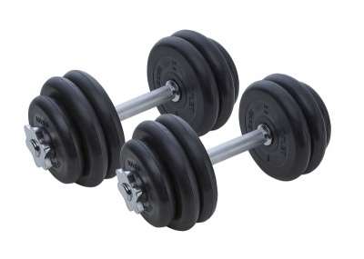
4 задание : Спорт и питание.
Для того чтобы похудеть при помощи спорта, необходимо еще и правильно питаться. Организм не должен страдать от нехватки питательных веществ, а у вас должно быть полно сил!
Фрукт для лечения температуры?
В какое время года лучше всего закаляться?
Можно ли давать другим свою расческу и др. предметы гигиены?
Почему не стоит гладить бездомных животных?
Какие самые вредные продукты вы знаете?

Slide 6
5 Задание: Разноцветные столы.
Столы:
Продукты:
Зеленый стол. Продукты, которые нужно кушать регулярно.
Желтый стол. Продукты, которые нужно кушать нерегулярно.
Красный стол. Продукты, которые не нужно кушать.
хлеб пшеничный и ржаной, овощи, фрукты, булочки, крупяные изделия, торты, чипсы, ягоды, сахар, молоко, сладости, маринованные продукты, пицца, сладкие газированные напитки, мясо, сыр, мед, яйца, рыба, масло, копчености.

Slide 7
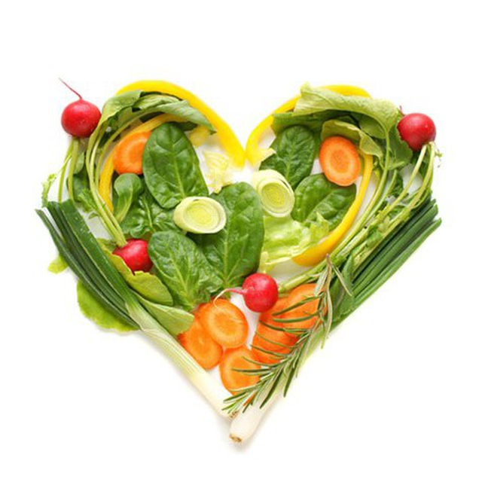
Спасибо за внимание!

